Slide 1
VII Jornadas de Buenas Prácticas de la Biblioteca Universitaria de Granada
La Biblioteca de Depósito: un proyecto conjunto
Buena práctica propuesta por el
Servicio de Adquisiciones
Notes:
Drag Picture and Send to Back

Slide 2
ORIGEN
Necesidad de nuevos espacios en las Bibliotecas de Centro
Informe del Centro de Coordinación y Gestión del Sistema en 2016 sobre el uso de la colección de la Biblioteca y la creación de nuevos espacios en las bibliotecas.
Proyecto: creación de la Biblioteca de Depósito
Espacio: en el edificio V Centenario
Procedimiento: se establecieron los pasos a seguir para la gestión de la Biblioteca de Depósito

Slide 3
DESARROLLO DEL PROYECTO
2016
Estudio del uso de la colección
Informe de propuesta de la Biblioteca de Depósito
2017
Aprobación del proyecto por parte de Dirección
Selección del espacio
Desarrollo del procedimiento
Formación
Puesta en marcha
2017-2019
Preparación en Bibliotecas de centro
Gestión del traslado con la empresa de mudanza
Cambios masivos en Alma, desde el CCG
2019-Actualidad
Revisión y modificación del proyecto original
Reestructuración de espacios
Reordenación de fondos
Expurgo de duplicados

Slide 4
Seguimiento del proyecto
Puntos positivos:
Liberación de espacio en las bibliotecas
Utilización de esos espacios para nuevas necesidades
Creación de una nueva Biblioteca, con fondos de poco uso
Problemas detectados:
Ordenación y distribución de espacios: cada Biblioteca tenía adjudicadas una serie de estanterías. Dificultad para realizar el cálculo y la previsión.
Huecos y poca rentabilidad del espacio, que ya estaba agotándose
No hay separación de libros, revistas y material audiovisual
Al analizar la colección de BDE, existencia de muchos ejemplares y fascículos de revista duplicados

Slide 5
Seguimiento del proyecto
Total
97
revistas
Total
6459 ejemplares

Slide 6
Modificación del proyecto
En 2019 el Servicio de Adquisiciones continúa con este proyecto:
El CCG, de modo temporal, no podía continuar con el proyecto
En el Servicio hay una persona adjudicada para la Biblioteca de Depósito

Slide 7
Modificación del proyecto
Creación de 3 colecciones diferenciadas: Libros, Revistas, Mediateca
Sala (Libros)
Hemeroteca
Mediateca

Slide 8
Modificación del proyecto
Ordenación por número currens
Sala: BDE/Nº Currens
Hemeroteca: BDE/H nº Currens
Mediateca: BDE/M nº currens
Retejuelado completo del fondo
Expurgo de fondos duplicados ubicados en BDE, dejando un único ejemplar. Donación de dichos fondos a otras bibliotecas, de países en desarrollo
BDE está disponible en Granatensis, como cualquier otra biblioteca, para que los usuarios puedan consultar sus fondos y pedir en préstamo.

Slide 9
¿Cómo se hizo?
Analytics: principal herramienta para la gestión, extrayendo datos que permiten localizar, realizar listados, valorar, etc., para poder trabajar
Empresa externa: con financiación extraordinaria, se contrató a una empresa que realizó parte del cambio (cambio de signatura y retejuelado)
Personal bibliotecario: personal del Servicio de Adquisiciones, parte de su jornada laboral. Personal bibliotecario que ha trabajado en verano.
Coordinación y colaboración entre el personal para el desarrollo del proyecto
Periodo: desde 2020 hasta la actualidad

Slide 10
¿Cómo se hizo?
LIBROS y MEDIATECA
Retejuelado por nº currens
Cambios en Alma:
Cambio masivo de las siglas de la biblioteca al campo id ubicación de almacenamiento
Cambios de la ubicación (Sala o Mediateca) y de la signatura desde la pantalla Escanear ejemplares – Cambiar información del ejemplar
Unificación de políticas de préstamo, todo préstamo normal, excepto tesis y anterior a 1950
Libros diferentes tamaños

Slide 11
¿Cómo se hizo?
REVISTAS
Identificación de títulos de revistas duplicados en BDE, fusionar en un único título y expurgar los fascículos duplicados
Ordenación de los fascículos
Cambio en Alma de forma individual
Modificación de signatura
Revisión de 866
Inclusión etiqueta 561 con las siglas de la/s biblioteca/s de procedencia
Retejuelado por nºcurrens

Slide 12
¿Cómo se hizo?
EXPURGO
Generación de ficheros de Excel en Analytics y detección de duplicados mediante el MMS ID y que no tengan en la descripción el v.
Generación de listados de duplicados
Localización física de duplicados
Pasados en Alma a la ubicación Retirados BDE
Envío a Biblioteca de destino

Slide 13
Situación actual
Colección organizada, a falta de retejuelado de varias estanterías de la hemeroteca
Poco espacio libre
Funcionamiento correcto, como intercampus, para PI, para CBUA
Estudio de un procedimiento para petición de Tesis y excluido de préstamo
Escáner para artículos o capítulos

Slide 14
Situación actual

Slide 15
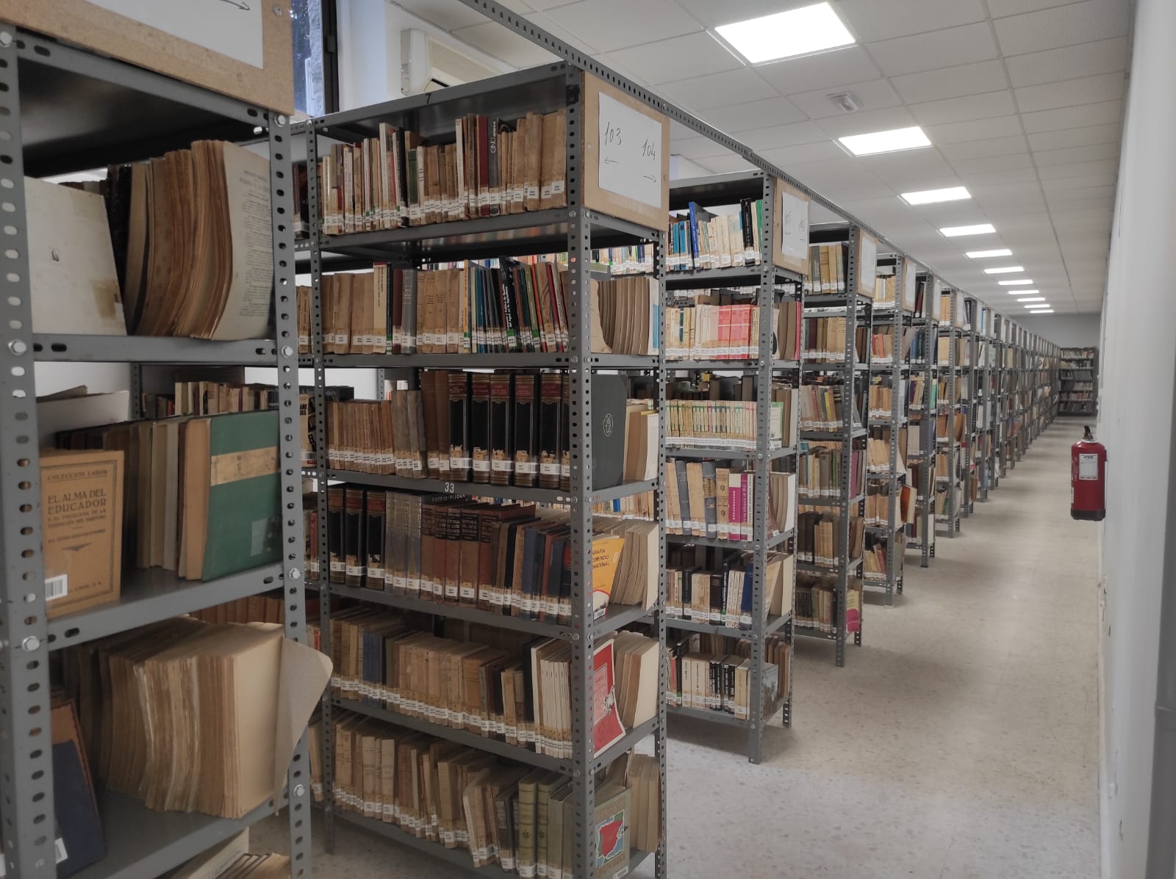
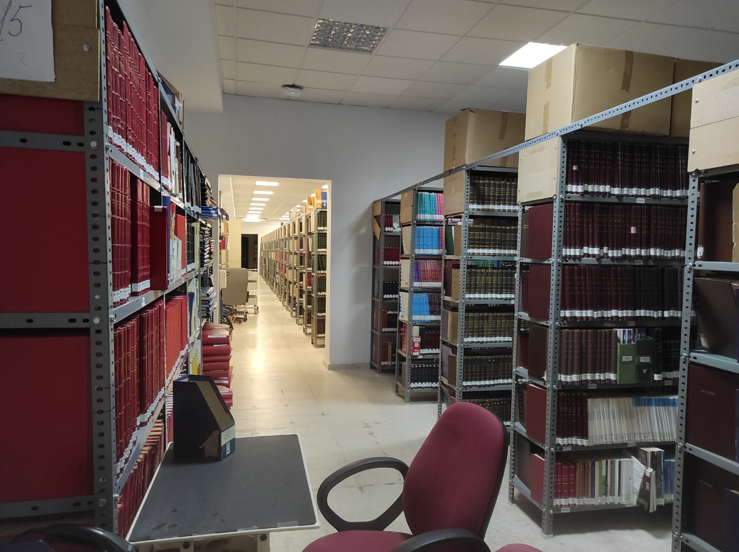
Situación actual
SALA (libros)
HEMEROTECA

Slide 16
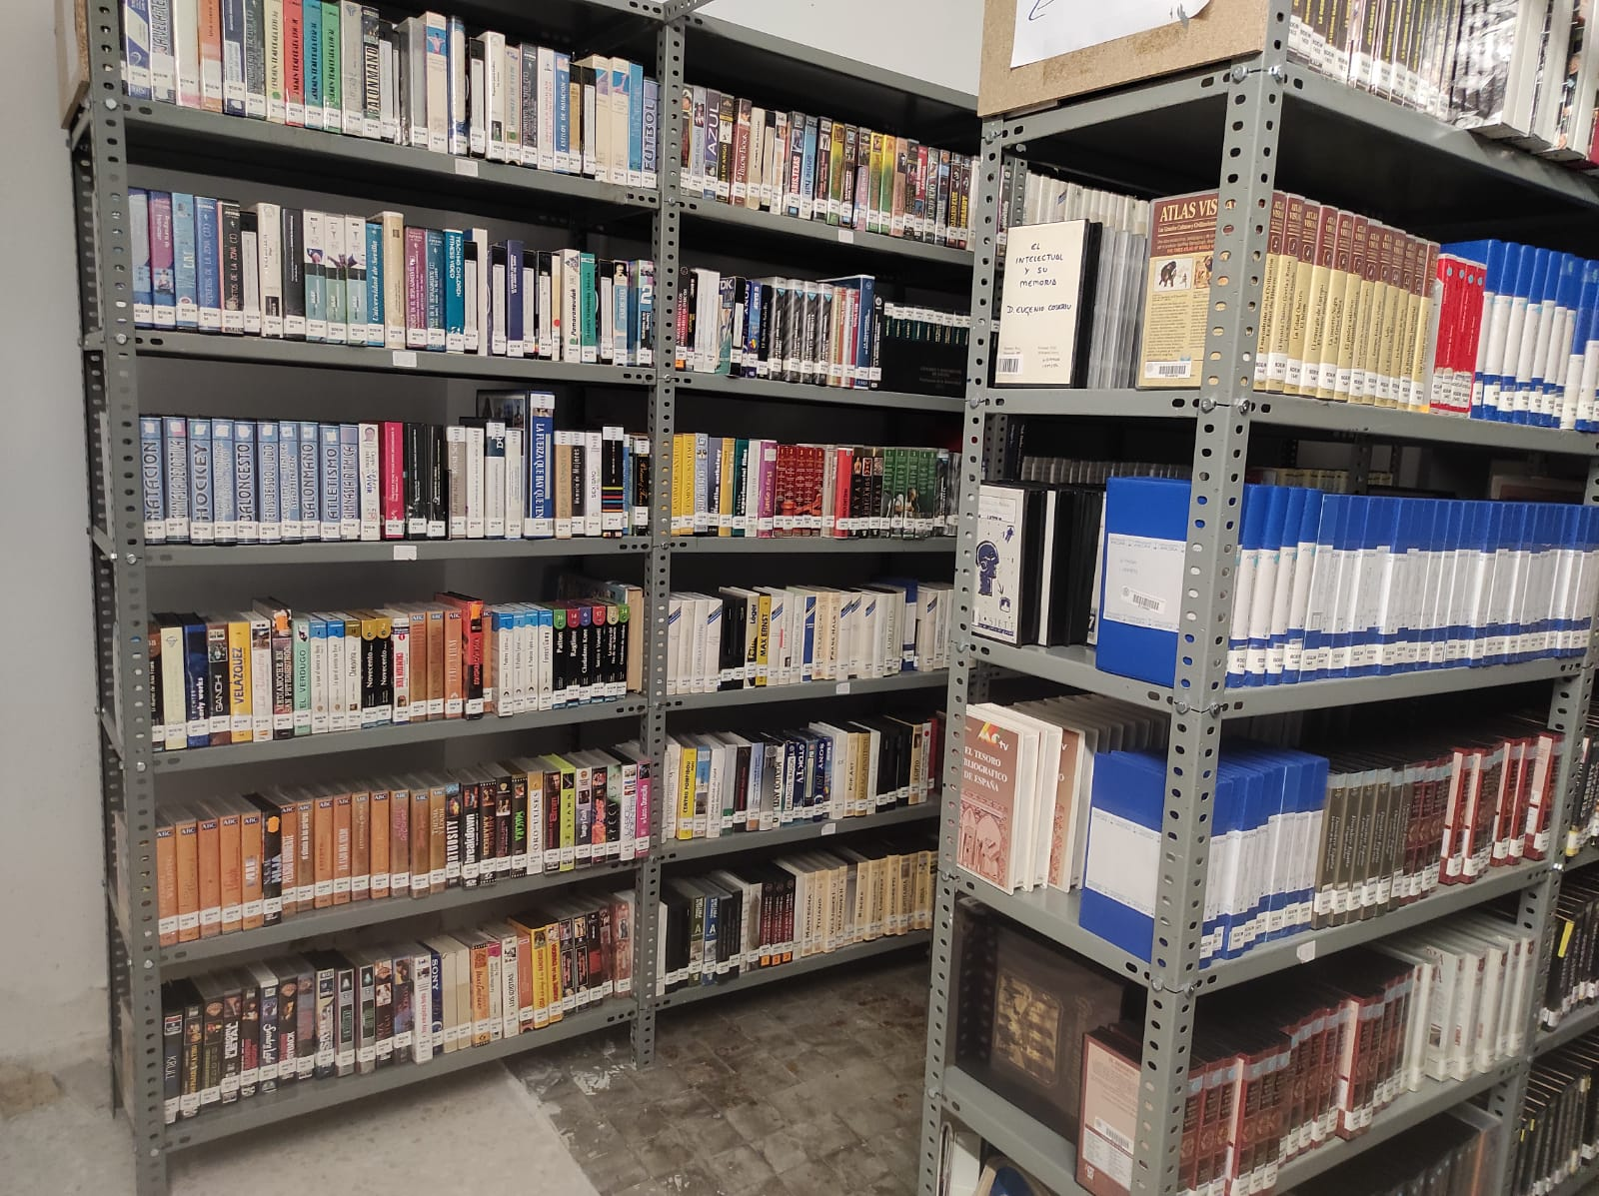
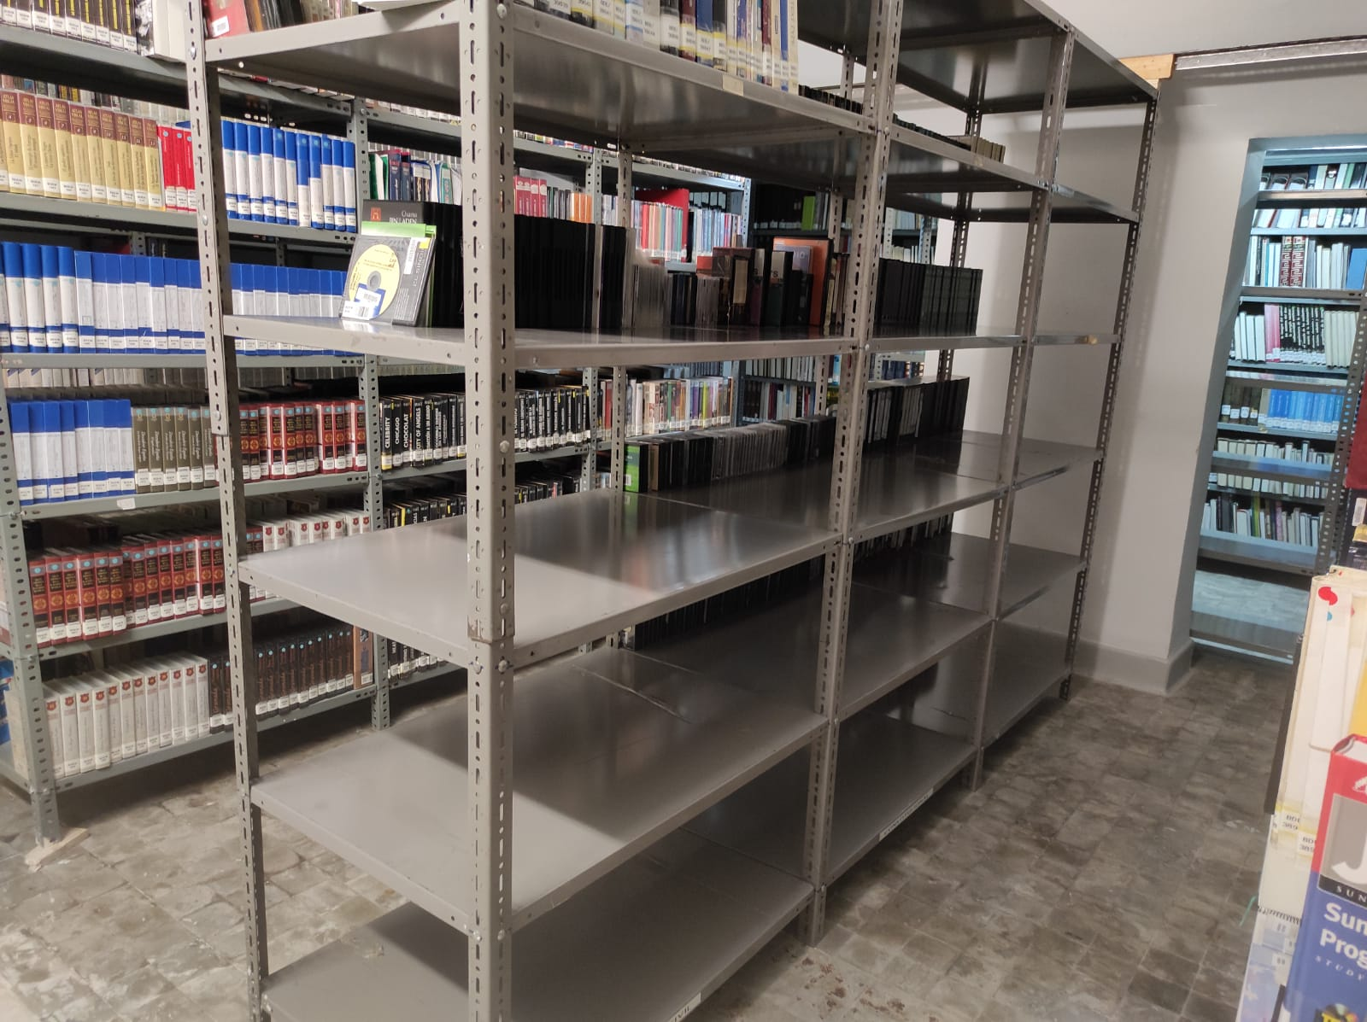
Situación actual
MEDIATECA
ESPACIO LIBRE SALA

Slide 17
Conclusiones
Un buen proyecto, necesario en la Biblioteca Universitaria que está funcionando también en otras bibliotecas y que incluso Alma tiene un flujo específico llamado “Depósito remoto”
Ha permitido optimizar espacios en los centros y en la Biblioteca de Depósito
Se ha convertido en una biblioteca más de la Biblioteca Universitaria que permite el préstamos de sus fondos

Slide 18
Áreas de mejora
Aumentar el espacio, ya sea con compactos o con otro nuevo espacio.
Establecer un procedimiento para los excluidos de préstamo
Realizar un nuevo estudio para valorar la colección de la BUG de forma que se pueda optimizar más la colección y los espacios.
Préstamos + datos de uso interno
Unificar Revistas muertas
Ver duplicados en el total de Biblioteca Universitaria

Slide 19
Edificio I+D Josefina Castro Vizoso Av. de Madrid, 19 18071 Granada
Edificio I+D Josefina Castro Vizoso Av. de Madrid, 19 18071 Granada
GRACIAS POR SU ATENCIÓN
PARA CONTACTAR CON NOSOTROS, PUEDEN DIRIGIRSE A:
Servicio de Adquisiciones
Teléfonos
Correo / Web
Edificio I+D Josefina Castro Vizoso
Av. de Madrid, 19
18071 Granada
(+34) 958 243 055
(+34) 958 240 671
bibadquisiciones@ugr.es
biblioteca.ugr.es

